Slide 1

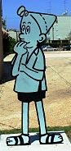

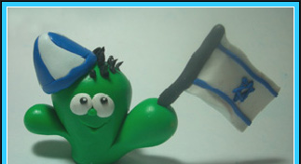
הצבר המטייל
היהודי הנודד –אפריים ליליין 1903
Notes:
הישראלים נקראים צברים – prickly pear, כמו הפרי הם קוצניים מבחוץ, אבל מתוקים מבפנים...
צמח הצבר המזוהה יותר מכל צמח עם ישראל, איננו, למרבה האירוניה, אחד מצמחיה האותנטיים של אדמת ארץ ישראל, אלא צמח שהובא מחוצה לה (מקורו במרכז אמריקה) לפני כמאתיים שנה ואוקלם בה. ואולם קליטתו במרחב הארצישראלי עלתה כה יפה, עד שהוא נעשה לאחד מסמלי המקום המובהקים של הארץ.
הכינוי "צבר", הפך מקובל בשנות השלושים והארבעים, נועד לבטא את ההבחנה שהלכה והתחדדה בקרב הציונים בין ה"יהודי" בן הגלות ל"יהודי החדש" - בן הארץ. הציונות היתה דת חדשה של המהפכנים שהגיעו לארץ, והצבר היה מודע לייחודוהתרבותי . היו לו סמלי זהות ילידיים וסגנון חיים ארצישראלי מיוחד בשפה, בלבוש ובתרבות הבילוי בצוותא.
שרוליק - הוא דמות מצוירת המסמלת את ישראל.
הדמות צוירה לראשונה ב-1956 על ידי הקריקטוריסט והמאייר דוֹש (קָרִיאֵל גַרדוֹש), ניצול השואה שעלה לישראל מהונגריה, והופיעה במשך שנים רבות בקריקטורות שפרסם ב"מעריב".
שרוליק מתואר בדרך כלל כנער צעיר עם כובע טמבל וסנדלים תנ"כיים, הלבוש במכנסי חאקי קצרים. שרוליק הוא ציוני חלוצי ונמרץ, אוהב הארץ והאדמה.

Slide 2

מיהו הצבר?
הכינוי "צבר", נהיה מקובל בשנות השלושים והארבעים, וביטא את ההבדל החשוב אצל הציונים בין ה"יהודי" הגלותי ל"יהודי החדש" - בן הארץ. הציונות היתה דת חדשה של החלוצים שהגיעו לארץ, והצבר היה מודע לייחודו התרבותי . היו לו סמלי זהות ילידיים וסגנון חיים ארצישראלי מיוחד בשפה, בלבוש ובתרבות הבילוי המשותף.
Notes:
הכינוי "צבר" היה מאד מקובל עד שנות השבעים.

Slide 3
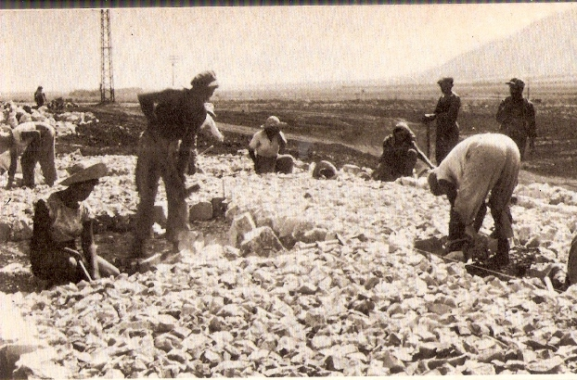
משמעות הטיול בתרבות הצברית
הטיול – ידיעת הארץ
  הטיול יוצר קשר רגשי בין האדם והאדמה, וכך מחזק את האידאולוגיה הציונית. תיאורי הנוף מרגשים
  שיר בוקר – נתן אלתרמן (1933)
  " נַלְבִּישֵׁךְ שַׂלְמַת בֵּטוֹן וָמֶלֶט
  וְנִפְרוֹשׁ לָךְ מַרְבַדֵּי גַּנִּים,
  עַל אַדְמַת שְׂדוֹתָיִךְ הַנִגְאֵלֶת
  הַדָּגָן יַרְנִין פַּעֲמוֹנִים."
Notes:
ידיעת הארץ – קטע קריאה מעוז אלמוג.
We will dress you with a robe of concrete and cement, and we will roll out for you carpets of gardens. On the soil of your emancipated fields the wheat will sing with joyous bells
נתן אלתרמן שר למולדת שיר אהבה גברי, בוטח, שתלטני: המשורר מדבר בלשון רבים ומייצג בכך את החלוצים בוני המולדת. המולדת מצטיירת כאישה אהובה וכנועה. בשורה ארוכה של פעלים מכריז המשורר על מה שאנו, החלוצים, הולכים לעשות לה

Slide 4
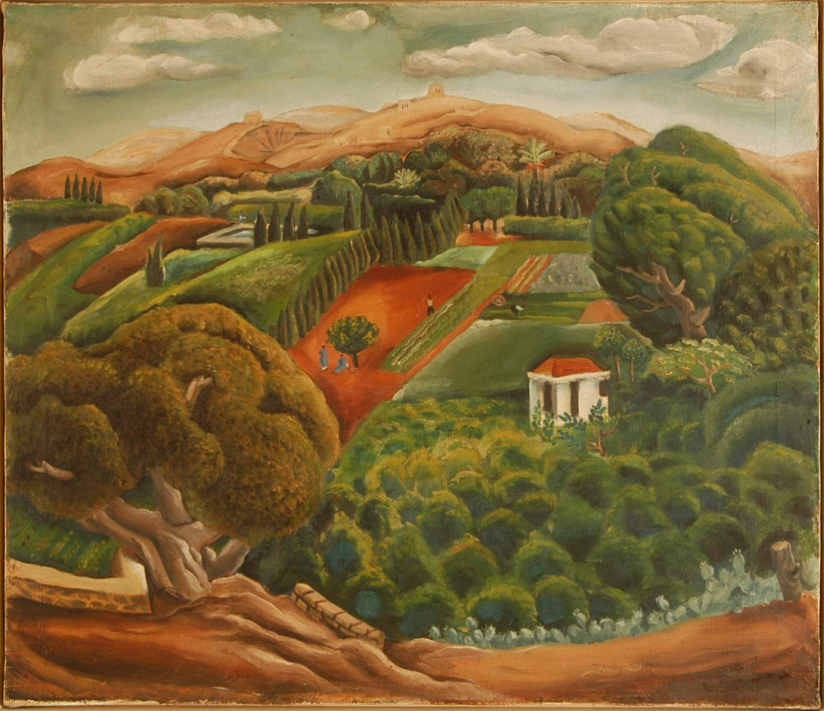
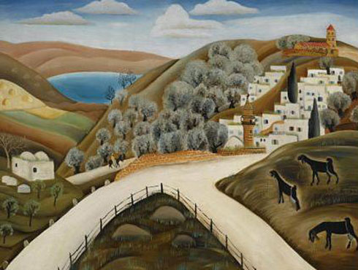
הכרת המולדת -
"רצינו לחדש חושים שניתקהו, להגיע דרך
התנ"ך לשורשיות עמוקה יותר מאשר של העיירה והגולה," נחום גוטמן
Notes:
We wanted to renew senses that were dulled, to reach through the bible a deeper rooting than that of the shtetl and the Diaspora.
ציורים של ראובן רובין ובחום גוטמן, השדות והפרדסים מוטיב חוזר ביצירה הישראלית הצעירה.
המולדת- המילה השכיחה ביותר בספרי הלימוד עד שנות החמישים

Slide 5
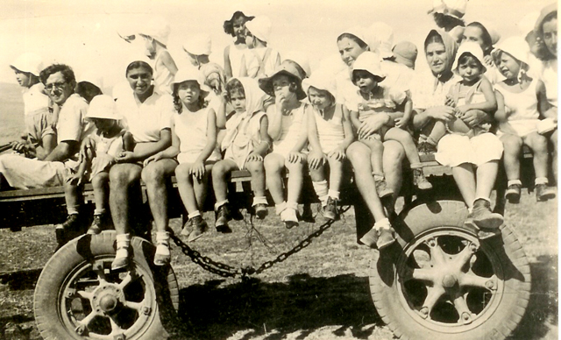
משמעות הטיול בתרבות הצברית
הטיול – כגישה חינוכית
  כשמטיילים אפשר ללמוד בלי ספרים.
  תאם את אידאולוגית ההתישבות העובדת.
  אצל הצברים הטיול הממשי בנוף הוא מסע לרכישת רגשות שייכות למקום.
  תרבות החבורה.
  לטיול יצאנו
http://www.youtube.com/watch?v=MG1P-eYF1jU
Notes:
רכישה - acquisition

Slide 6
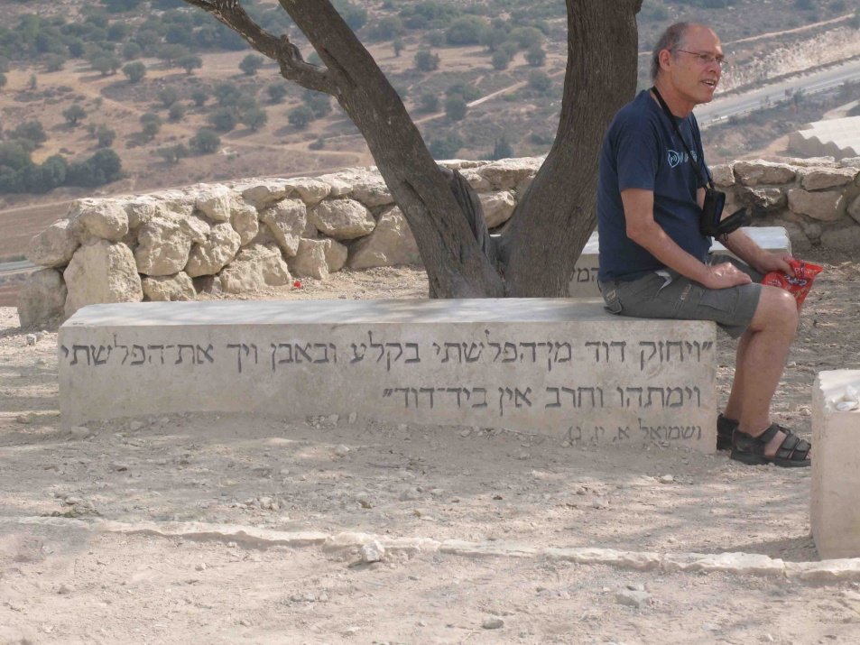
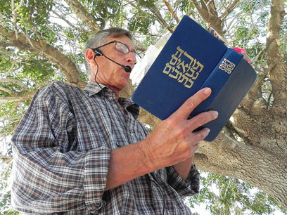
משמעות הטיול בתרבות הצברית
התנך כמורה הדרך
יצירת קשר וזיקה בין ההיסטוריה לבין ההווה
המקום כגורם מחבר בין עבר לעתיד
Notes:
זיקה – affinity’ connection
מורה טוב – מורה לחיים
מורה דרך – tour guide

Slide 7
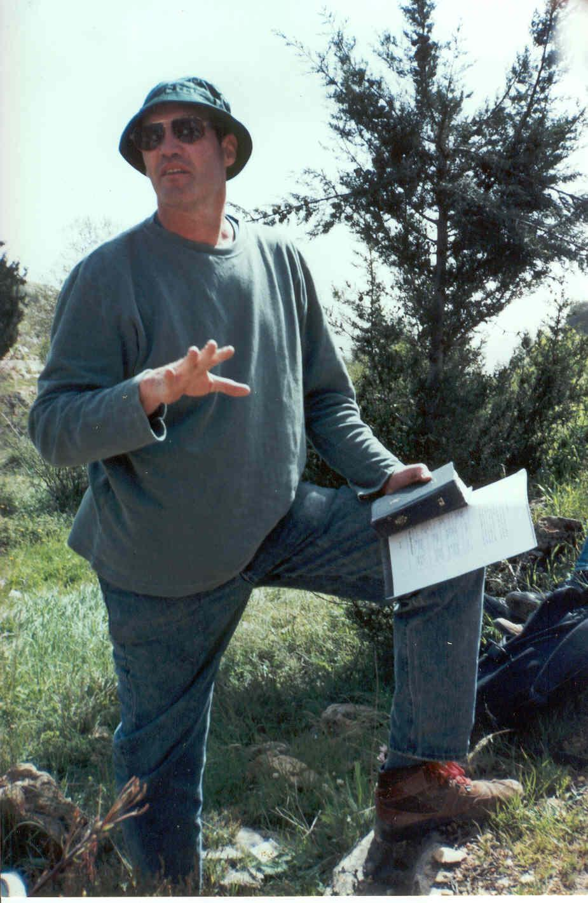
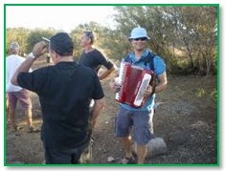
הטיול כאידאולוגיה
עמדה אנטי בורגנית, אנטי גלותית
ללמוד "דרך הרגליים"
התעוררות לאומית והבלטה דורית
Notes:
אנטי בורגני –יציאה מהעיר, טיולים רגליים סגפניים כמעט, עם מימיה לחם יבש וספר תנ"ך. מוטיב ההשרדות.
אנטי גלותי – הצבר הוא הקלברי פין יהודי: אמיץ!
התעוררות לאומית – צעדות ושירה בקול
הבלטה דורית –generational prominence הצברים השתמשו בבקיאות (expertise, familiarity) שלהם בידיעת הארץ כדי להראות את המקום ההיסטורי והייחודי שלהם לעומת המייסדים. הציונות – דת חילונית. הצבר – בחור ישיבה בישיבת תנועות הנוער.
מכשיר לקביעת בעלות על המולדת: ריטואל שבו המהגרים ביקשו לכבוש ברגליהם את הארץ, להגיע למקומות שרגל אדם לא דרכה בהם.וכך לזכות בחזקה על הארץ.

Slide 8
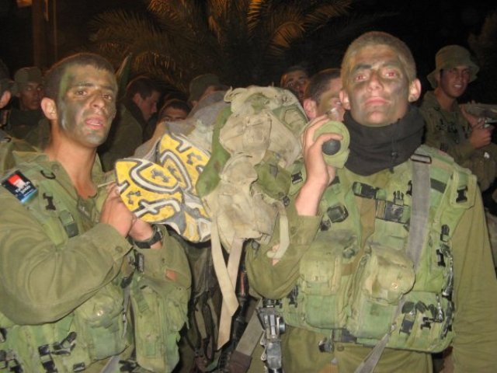
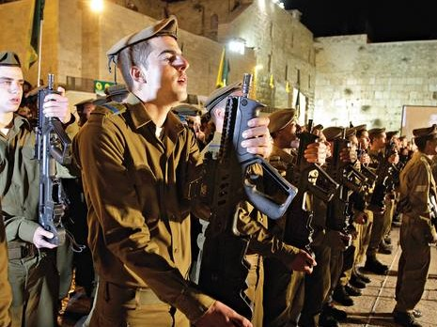
הטיול כאידאולוגיה
מכשיר לניכוס המולדת ובעלות עליה:
  דמות הסייר (scout) הפכה לסמל. עד היום היחידות המובחרות בצבא נקראות ה"סיירות".
Notes:
ניכוס – appropriation סיור – tour, for the purpose of getting to know a place, in the army with the implication of reconnaisance
לדבר על גאוות יחידה, אחוות לוחמים, כולם בשביל אחד, אחד בשביל כולם, והערכים שהם אבני יסוד בתרבות הישראלית.
המסע מכשיר לבדיקת תפקוד הפרט במצבי לחץ, להזכיר "משמעת מיים". מבחן פטריוטיזם,השבעת החיילים למולדת.

Slide 9
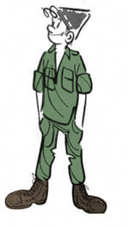
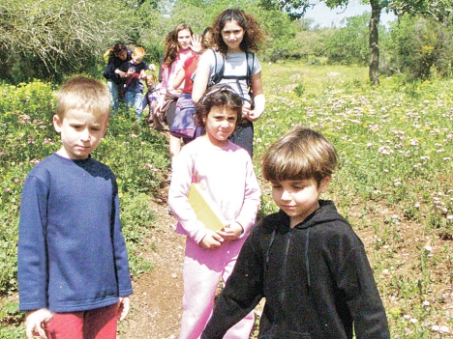
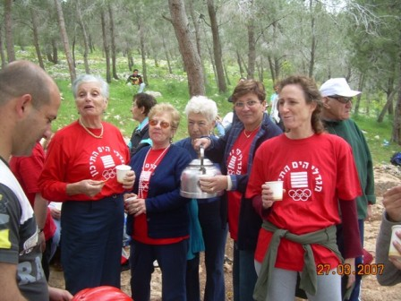
הטיול – חלק בלתי נפרד
מהתרבות הישראלית
בחצר גן הילדים
בבית הספר – טיולים שנתיים
בתנועות הנוער – השבעות בטיולים "מים לים"
בצבא – המסע
וגם אחרי
הצבא...
Notes:
עד היום: בגן: סיורי חצר להכרת החי והצומח
בבית ספר – יציאה למס ימים פלוס לינה לצורך גיבוש חברתי social unification לא נשמע באמריקה, לא חלק מהתרבות הקפיטליסטית, אבל שריד סוציאליסטי גאה בתרבות הישראלית העכשוית.
תנועות הנוער – כמסגרת אידאולוגית והכנה לצבא
בצבא – עד היום להיות בסיירת זה אין, ג'ובניק זה לא, אבל יש גם שינויים.

Slide 10
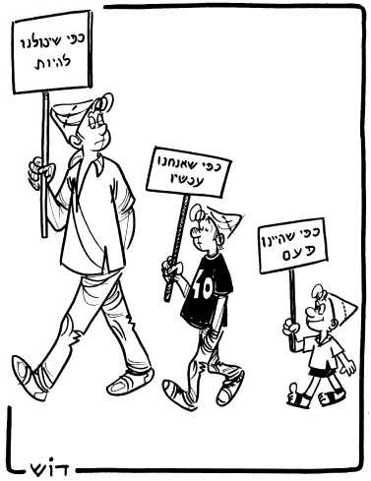
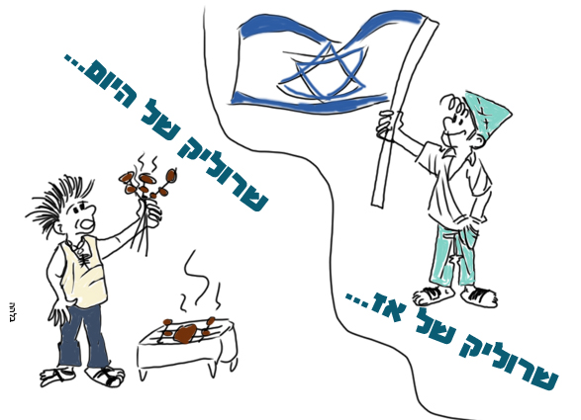
Notes:
וכמו תמיד – אנחנו יודעים לצחוק על עצמינו.

Slide 11
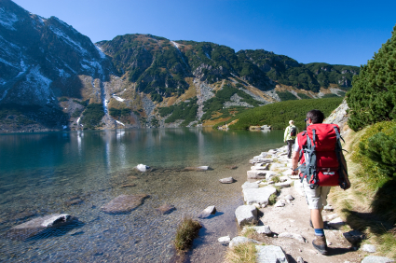
הטיול – חלק בלתי נפרד מהתרבות הישראלית – גם היום!
התרמילאים: החל משנות השמונים הצבר הפסיק לגלות את המולדת דרך הנוף, והתחיל לגלות את עצמו דרך נופי העולם.
אבל לא כל המאפיינים של
הטיול הישראלי נעלמו, גם
היום יש בטיולי תרמילאים
מבחני יכולת, והדגשת החבורה.
אל המעין
http://www.youtube.com/watch?v=ir0GLCwFlOE
http://www.youtube.com/watch?v=dcoQ0OSlLGA
http://www.youtube.com/watch?v=WX3zXFtLTxY&feature=related
http://www.youtube.com/watch?v=9BL_B8CfA_4&feature=related
Notes:
קריאת טקסט של דריה מעוז

